Slide 1
Контроль качества сестринской медицинской помощи

Slide 2
Основными нормативными документами при проведении контроля качества, в т.ч. сестринской медицинской помощи являются:
Федеральный закон №323 «Об основах охраны здоровья граждан в Российской Федерации».
Закон РФ от 07.02.92 №2300-1 «О защите прав потребителей».
Закон РФ от 10.06.93-1 «О стандартизации».
Федеральный закон от 29.11.2010 № 326-ФЗ «Об обязательном медицинском страховании в Российской Федерации»
Постановление Правительства РФ от 12 ноября 2012 г. № 1152 «Об утверждении Положения о государственном контроле качества и безопасности медицинской деятельности»
Приказ Минздрава России от 21.12.2012 № 1340н «Об утверждении порядка организации и проведения ведомственного контроля качества и безопасности медицинской деятельности»
Приказ Минздрава России от 07.06.2019 N 381н «Об утверждении Требований к организации и проведению внутреннего контроля качества и безопасности медицинской деятельности»
Приказ Минздрава России от 10 мая 2017 года № 203н «Об утверждении критериев оценки качества медицинской помощи»
Другие законодательные акты и приказы

Slide 3
Качество сестринской медицинской помощи (КСМП) – совокупность характеристик, подтверждающих соответствие оказанной сестринской медицинской помощи имеющимся потребностям пациента (населения), его ожиданиям, современному уровню медицинской науки и технологии
Контроль качества сестринской медицинской помощи – система наблюдения и проверки процесса сестринской деятельности и её результатов, обеспечивающая достижение организацией высокого уровня эффективности сестринской помощи .

Slide 4
С позиций организации сестринской помощи общими критериями контроля качества для разных категорий сестринского персонала являются:
эффективность;
экономичность;
адекватность;
научно-технический прогресс;
своевременность;
доступность;
достаточность.

Slide 5
С позиций оказания сестринской помощи общими критериями контроля качества для разных категорий сестринского персонала являются:
своевременное выполнение врачебных назначений;
соблюдение сестринских стандартов;
теоретическая и практическая подготовленность
сестёр;
соблюдение технологий ухода за пациентами

Slide 6
отсутствие осложнений у пациентов;
соблюдение правил внутреннего распорядка и
санитарно-эпидемиологического режима;
своевременное обеспечение лекарственными средствами и перевязочными материалами;
подготовленность пациентов к исследованиям;
правильное ведение документации;
удовлетворённость пациента

Slide 7
Контроль и оценка качества сестринской медицинской
помощи проводится с учётом трёх основных подходов:
структурный подход;
процессный подход;
результативный подход

Slide 8
Структурный подход – это предварительное
изучение и оценка условий работы
медицинской службы, включающие персонал,
помещения и оборудование.
Такой подход даёт возможность определить потенциальные возможности кадровых и материально-технических ресурсов конкретного медицинского учреждения для выполнения диагностических, лечебных и профилактических мероприятий в установленном объёме и качественно.
Медицинская организация, которая обеспечена высокопрофессиональными работниками, современным оборудованием и оснащением, имеет больше шансов на хороший результат.

Slide 9
Факторы, определяющие «структурное качество»
в деятельности медицинских сестёр
Возможности медицинской организации
- укомплектованность сестринским персоналом; - заработная плата, премии; - материально-техническое обеспечение лечебного учреждения; - возможность повышения квалификации; -внедрение новых сестринских технологий; -внутренний и внешний контроль над работой сестринского персонала; -микроклимат в сестринском коллективе и др.

Slide 10
Структурный подход
в оценке качества сестринской медицинской помощи реализуется в процессе лицензирования деятельности медицинской организации

Slide 11
При оценке качества процесса сестринской деятельности анализируется соблюдение сестринских технологий. Для оценки сестринского процесса чаще всего используется технология экспертной оценки. Технология экспертной оценки позволяет оценивать сам процесс, то есть технологии оказания сестринской
помощи.

Slide 12
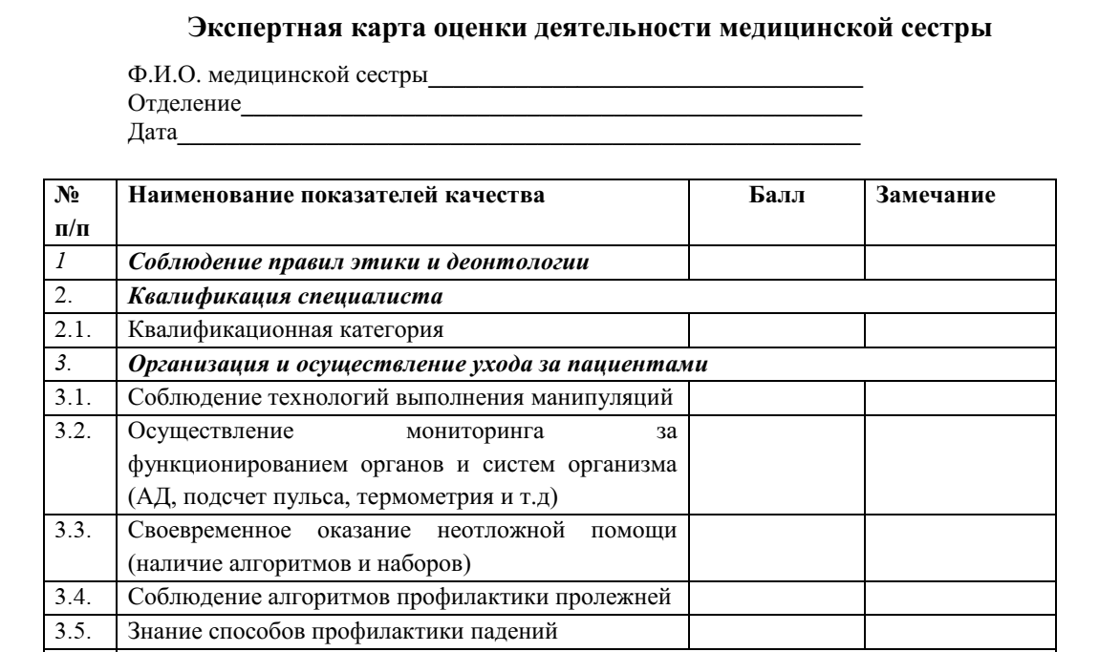
Для проведения экспертной оценки разрабатывается экспертная карта, в которую входят показатели (критерии) качества технологии выполнения сестринских манипуляций и других видов деятельности медицинской сестры.

Slide 13
Экспертная карта позволяет провести оценку качества деятельности каждой медицинской сестры. За основу разработки критериев оценки деятельности медсестёр принимаются их функциональные обязанности и общие квалификационные требования.
Кроме того, обозначаются манипуляции, неудовлетворительное выполнение которых может повлечь за собой ухудшение состояния больного, развитие осложнений, угрозу жизни пациента и свидетельствует о неудовлетворительном качестве сестринской помощи

Slide 14
Факторы, определяющие «качество технологии»
(качество процесса)
в деятельности медицинских сестёр
Технологии выполнения сестринских манипуляций
- установление соответствия сестринского вмешательства, проведения мероприятий по профилактике заболеваний, уходу за пациентом, подготовке к диагностическим вмешательствам стандартам протоколам или алгоритмам организации; - правильное заполнение сестринской документации; - соблюдение санитарно-эпидемиологических норм в работе и др.

Slide 15
Качество результата сестринской медицинской помощи - это сравнение результатов сестринского вмешательства с планируемыми и ожидаемыми результатами и подготовка необходимых корректирующих мероприятий, а именно: ничего не предпринимать, устранить отклонения, корректировать стандарт, протокол или алгоритм сестринской помощи и т.д.

Slide 16
Факторы, определяющие «качество результата»
в деятельности медицинских сестёр
Результат лечения конкретного пациента
- отсутствие осложнений после сестринских манипуляций; - удовлетворённость пациентов работой медицинской сестры

Slide 17
Качество результата сестринской помощи не может быть оценено отдельно от качества результата медицинской помощи в целом. Конечный результат представляет собой результат не только сестринских вмешательств, но и, в первую очередь, врачебной помощи.
К одним из показателей, определяющих качество результата деятельности медицинской сестры, можно отнести удовлетворённость пациентов сестринской помощью. Удовлетворённость пациентов оценивается путём опроса, анкетирования и т.д.

Slide 18
Формы контроля качества сестринской медицинской помощи
Контроль качества сестринской медицинской помощи, как и медицинской помощи в целом, осуществляется в следующих формах:
1) государственный контроль;
2) ведомственный контроль;
3) внутренний контроль

Slide 19
Государственный контроль качества сестринской медицинской помощи
Государственный контроль сестринской деятельности осуществляется организациями, которые заинтересованы в обеспечении ФЗ № 323 «Об основах охраны здоровья граждан в РФ» в медицинских организациях. К таким организациям относятся Росздравнадзор и его территориальные органы, Роспотребнадзор и территориальные органы, Фонд обязательного медицинского страхования и его территориальные органы и т.д. Это форма реализуется через лицензирование медицинских организаций.

Slide 20
Ведомственный контроль качества сестринской медицинской помощи
Ведомственный контроль сестринской деятельности реализуется через Министерство здравоохранения РФ и Министерства здравоохранения субъектов РФ. Такая форма реализуется через сертификацию деятельности медицинской сестры, аккредитацию медицинской организации

Slide 21
Внутренний контроль качества сестринской медицинской помощи
Наиболее часто проводимый внутренний контроль и оценка деятельности сестринского персонала включает административные, комплексные и целенаправленные обходы. Обходы позволяют получить необходимую информацию о качестве выполнения сестринским персоналом своих должностных обязанностей, о соблюдении лечебно-охранительного и санитарно-противоэпидемического режима в подразделениях медицинской организации и т.п.

Slide 22
Внутренний контроль качества сестринской медицинской помощи
Административный обход осуществляется главным врачом (или заместителем) совместно с главной медицинской сестрой и представителями технической, хозяйственной и (или) других служб.

Slide 23
Внутренний контроль качества сестринской медицинской помощи
Комплексный обход проводит главная медицинская сестра вместе с представителями Совета медицинских сестёр медицинской организации. При комплексном обходе осуществляется проверка работы медицинских сестёр по нескольким направлениям их деятельности. В период обхода конкретного подразделения медицинской организации могут проводиться беседы с пациентами, медицинским персоналом. Для медицинских сестёр может быть организован зачёт по вопросам их профессиональной деятельности, по знанию санитарно-противоэпидемического режима, инфекционной безопасности и т.п.

Slide 24
Внутренний контроль качества сестринской медицинской помощи
Целенаправленный обход – это углублённое изучение одного или нескольких разделов деятельности старшей медицинской сестры и среднего медицинского персонала структурного подразделения медицинской организации. Такой вид обхода может проводиться в том числе и в связи с поступившей жалобой пациента.

Slide 25
Внутренний контроль качества сестринской медицинской помощи
Внутренний контроль качества сестринской медицинской помощи может быть представлен следующим образом:
• первую ступень экспертизы осуществляет старшая медицинская сестра структурного подразделения медицинской организации;
• вторую ступень экспертизы проводит главная медицинская сестра или заместитель руководителя по работе с сестринским персоналом;
• третья ступень экспертизы осуществляется экспертной комиссией медицинской организации по контролю качества.

Slide 26
Внутренний контроль качества сестринской медицинской помощи
Таким образом, основными направлениями работы по организации внутреннего контроля качества сестринской медицинской помощи в медицинской организации являются:
- проверка требований к качеству подготовки кадров;
- многоуровневая экспертиза качества сестринской медицинской помощи;
- организация работы Совета по качеству как главного органа управления по качеству оказания медицинской помощи в медицинской организации;

Slide 27
Внутренний контроль качества сестринской медицинской помощи
- организация работы комиссии по качеству Совета медицинских сестёр;
- оценка соответствия профессиональной деятельности медицинской сестры стандартам оказания сестринской медицинской помощи;
- оценка деятельности медицинского персонала по индикаторам качества;
- анализ обращений граждан (пациентов).

Slide 28
Этапы организации контроля качества сестринской медицинской помощи
Подготовительный этап. На данном этапе планируется контроль качества медицинской помощи и определяется порядок проведения экспертной оценки и анкетирования.
Проведение экспертной оценки с ведением экспертных карт (оценка качества технологии (процесса) деятельности медицинских сестёр).
3. Социологическое исследование. Оценивается удовлетворённость пациентов качеством сестринского обслуживания (оценка результата сестринской помощи).

Slide 29
Этапы организации контроля качества сестринской медицинской помощи
4. Обработка карт экспертной оценки, а также анкет. На данном этапе проводится расчёт показателей, составляются аналитические таблицы и далее информация передаётся на различные уровни управления.
5. Анализ полученной информации.
6. Разработка программ устранения недостатков (развития сестринской деятельности) и их реализация

Slide 30
Пути повышения качества сестринской медицинской помощи
Для повышения качества деятельности медицинской сестры в медицинских организациях разрабатывают стратегию непрерывного повышения качества (СНПК) деятельности медицинской сестры. Внедрение стратегии непрерывного улучшения качества состоит из трёх этапов:

Slide 31
Пути повышения качества сестринской медицинской помощи
1. Творческий этап. Формирование банка проблем в области качества. Анализ факторов и условий, влияющих на проблему. Разработка предложений по решению проблемы. Оформление и подача предложений в управленческую структуру.
2. Рассмотрение предложений. Принятие решений.
3. Реализация предложений. Внедрение, определение и расчёт эффектов по результатам внедрения. Материальное и моральное стимулирование участников деятельности по повышению качества.

Slide 32
Пути повышения качества сестринской медицинской помощи
Стратегия непрерывного повышения качества деятельности медсестры предусматривает планирование и выполнение следующих мероприятий:
1. Повышение квалификации медсестёр по специальности в соответствии с принципами всеобщности, обязательности, непрерывности, иерархической последовательности (обучение осуществляется сверху вниз по иерархической структуре).
2. Улучшение физического (медицинские осмотры, ЛФК, физиотерапия, сауна и др.) и психического здоровья (организация психологической помощи, тренинги и др.).

Slide 33
Пути повышения качества сестринской медицинской помощи
4. Формирование мотивации к повышению качества услуг с использованием моральных (предоставление возможности карьерного роста, участие в инновациях, выполнение программ и др.) и материальных стимулов (премирование, материальное вознаграждение за участие в инновациях и др.).
5. Формирование корпоративной культуры (сильный лидер, долговременная приверженность коллектива установившимся традициям, подлинная забота о благосостоянии медсестёр и пациентов).

Slide 34
Пути повышения качества сестринской медицинской помощи
5. Активизация творческой деятельности путём формирования атмосферы творчества и соревнования, организации и проведения семинаров, конференций по обмену опытом, «круглых столов» и др.

Slide 35
Пути повышения качества сестринской медицинской помощи
Современная СНПК сестринской помощи обеспечивается документом, раскрывающим политику медицинской организации в области качества сестринских услуг, который утверждается руководителем, а также организационными (устав, положение, штатное расписание, должностные инструкции, регистрационное свидетельство о государственной регистрации, свидетельство о постановке на учёт в налоговом органе и др., обеспечивающие эффективную деятельность учреждения), плановыми (комплексный план, перспективный план, программа, график, схема, генеральная схема), распорядительными (приказы, распоряжения) документами.

Slide 36
СПАСИБО ЗА ВНИМАНИЕ!

